Slide 1

UNIVER
SITY
EDU PRESENTATION

Slide 2

Sed ut perspiciatis unde omnis iste natunerror sit voluptatem accusantium doloremque unde omnis iste natus erroolup tato lorem quendeti omnis iste accusantium
WHATEVER HAZARDS,
GO FORWARD.
Sed ut perspiciatis unde omnis iste natunerror sit voluptatem accusantium doloremque unde omnis iste natus erroolup tato lorem quendeti omnis iste accusantium
Sed ut perspiciatis unde omnis iste natunerror sit voluptatem accusantium doloremque unde omnis iste natus erroolup tato lorem quendeti omnis iste accusantium

Slide 3

Sed ut perspiciatis unde omnis iste natunerror sit voluptatem accusantium doloremque unde omnis iste natus erroolup tato lorem quendeti omnis iste accusantium
Ideas into action. Action into service.
Sed ut perspiciatis unde omnis iste natunerror sit voluptatem accusantium doloremque unde omnis iste natus erroolup tato lorem quendeti omnis iste accusantium

Slide 4

Sed ut perspiciatis unde omnis iste natunerror sit voluptatem accusantium doloremque unde omnis iste natus erroolup tato lorem quendeti
WHATEVER HAZARDS,
GO FORWARD.
Sed ut perspiciatis unde omnis iste natunerror sit voluptatem accusantium dolorem
Sed ut perspiciatis unde omnis iste natunerror sit voluptatem accusantium doloremque unde omnis iste natus erroolup tato lorem quendeti

Slide 5

Sed ut perspiciatis unde omnis iste natunerror sit voluptatem accusantium doloremque unde omnis iste natus erroolup tato lorem quendeti
Ideas into action. Action into service.
Sed ut perspiciatis unde omnis iste natunerror sit voluptatem accusantium doloremque unde omnis iste natus erroolup tato lorem quendeti

Slide 6

Ideas into action. Action into service.
Sed ut perspiciatis unde omnis iste natus error sit voluptatem accusantium doloremque unde omnis iste natus errooluptatem accusantium doloremque
unde omnis iste
Sed ut perspiciatis unde omnis iste natus error sit voluptatem accusantium doloremque unde omnis iste natus errooluptatem accusantium doloremque
unde omnis iste

Slide 7
Heading Here
Heading Here
Ideas into action. Action into service.
Sed ut perspiciatis unde omnis iste natus erroroluptatem accusan
Sed ut perspiciatis unde omnis iste natus erroroluptatem accusan
Heading Here
Heading Here
Sed ut perspiciatis unde omnis iste natus erroroluptatem accusan
Sed ut perspiciatis unde omnis iste natus erroroluptatem accusan

Slide 8

Heading Here
Sed ut perspiciatis unde omnis iste natus erroroluptatem accusantium doloremque laudantium,
Ideas into action. Action into service.
Heading Here
Sed ut perspiciatis unde omnis iste natus erroroluptatem accusantium doloremque laudantium,

Slide 9
89 Kg
NUMBER ONE
Sed ut perspiciatis unde omnis iste natus error sit voluptatem
Sed ut perspiciatis undenis iste natus erroroluptatem accusan perspiciatis
Ideas into action. Action into service.
Sed ut perspiciatis unde omnis iste natus error sit voluptatem accusantium doloremque unde omnis iste natus errooluptatem accusantium doloremue
unde omnis iste
76 Kg
NUMBER TWO
Sed ut perspiciatis undenis iste natus erroroluptatem accusan perspiciatis

Slide 10

NUMBER ONE
89
Sed ut perspiciatis unde omnis iste natus error sit volu ptatcc usantiun doloremque unde omnis
Ideas into action. Action into service.
NUMBER TWO
54
Sed ut perspiciatis unde omnis iste natus error sit volu ptatcc usantiun doloremque unde omnis
NUMBER THREE
78
Sed ut perspiciatis unde omnis iste natus error sit volu ptatcc usantiun doloremque unde omnis

Slide 11

NUMBER ONE
89 Kg
Sed ut perspiciatis unde omnis iste natus error sit volu ptatcc usantiun doloremque unde omnis
Ideas into action. Action into service.
NUMBER TWO
54 Kg
Sed ut perspiciatis unde omnis iste natus error sit volu ptatcc usantiun doloremque unde omnis

Slide 12


DANIA RORA
Ideas into action. Action into service.
DEWI PA
Sed ut perspiciatis unde omnis iste natus error sit voluptatem accusantium doloremque unde omnis iste natus errool

Slide 13
DANIA DE
FOUNDER
WHATEVER HAZARDS,
GO FORWARD.
Sed ut perspiciatis unde omnis iste natus error sit voluptataccusantium doloremque unde omnis iste natus errooluptatem accusaoloremuunde omnis iste voluptataccusantium doloremque unde omnis iste natus errooluptatem accusaol
SPECIAL CHEF

Slide 14

DANIA DE
FOUNDER
Sed ut perspiciatis unde omnis iste natus error sit voluptataccusantium doloremque unde omnis iste natus errooluptatem accusaoloremuunde omnis iste voluptataccusantium doloremque unde omnis iste natus errooluptatem accusaol
WHATEVER HAZARDS,
GO FORWARD.
54 Kg
54 Kg

Slide 15

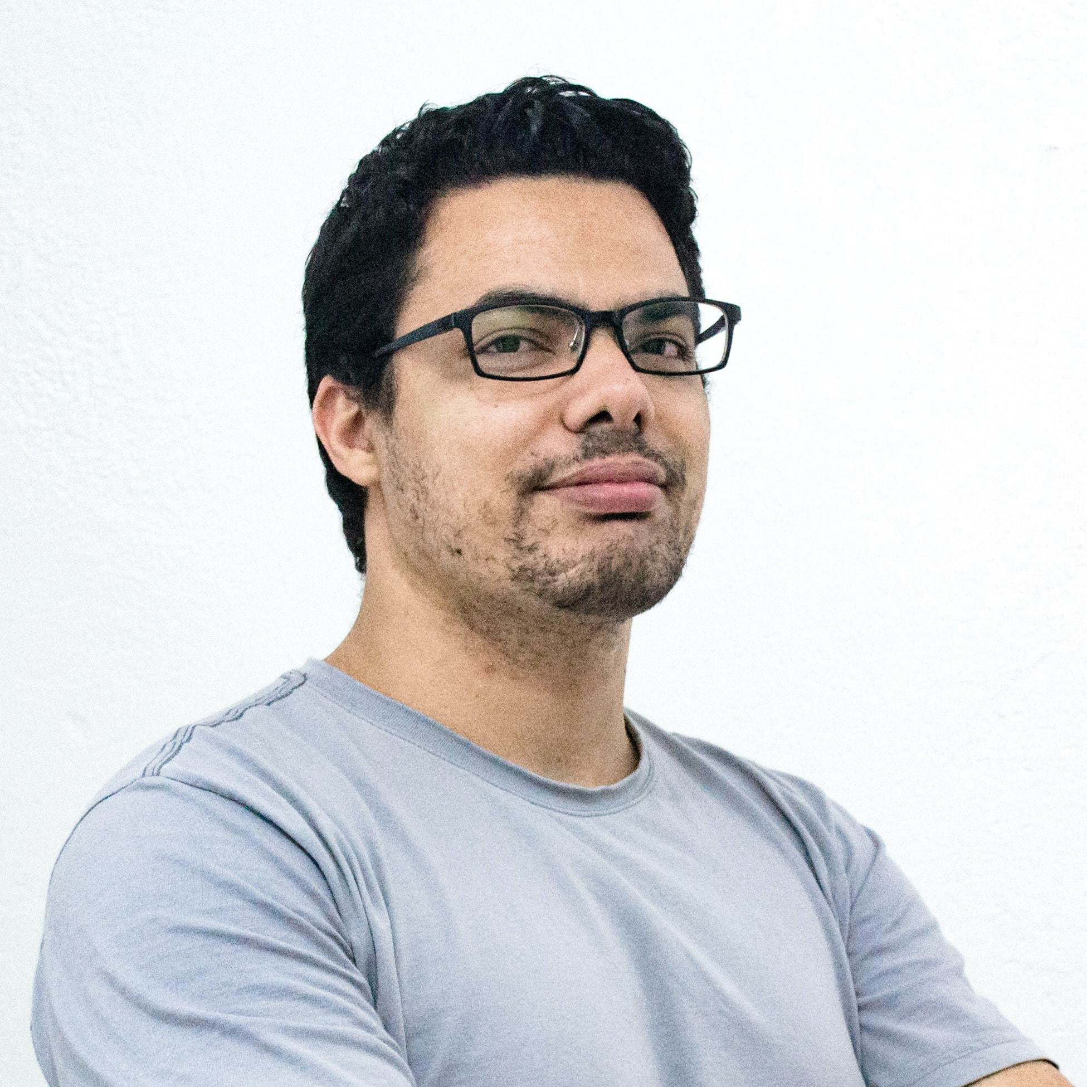

GINA MEL
CEO
Sed ut perspiciatis unde omnis isterror oluptatem
Whatever hazards, go forward.
Sed ut perspiciatis unde omnis isterror oluptatem
SETYA
DANIEL
CEO
CEO
Sed ut perspiciatis unde omnis isterror oluptatem
Sed ut perspiciatis unde omnis isterror oluptatem
Sed ut perspiciatis unde omnis isterror oluptatem
Sed ut perspiciatis unde omnis isterror oluptatem

Slide 16

DIANA TEL
FOUNDER
Ideas into action. Action into service.
Sed ut perspiciatis unde omnis iste natus error sit voluptataccusantium doloremque unde omnis iste natus errooluptatem accusaoloremuunde omnis iste voluptataccusantium doloremque unde omnis iste natus errooluptatem accusaol
45 K
Foodie

Slide 17


Sed ut perspiciatis unde omnis iste natunerror sit voluptatem accusantium doloremque unde omnis iste natus erroolup tato lorem quendeti omnis iste accusantium
SPECIAL CHEF
Sed ut perspiciatis unde omnis iste natunerror sit voluptatem accusantium doloremque unde omnis iste natus erroolup tato lorem quendeti omnis iste accusantium
To faith virtue, and to virtue knowledge.

Slide 18




To faith virtue, and to virtue knowledge.

Slide 19


Sed ut perspiciatis unde omnis iste natunerror sit voluptatem accusantium doloremque unde omnis iste natus erroolup tato lorem quendeti omnis iste accusantium
To faith virtue, and to virtue knowledge.

Slide 20


Sed ut perspiciatis unde omnis iste natus error sit voluptatem accusantium doloremque unde omnis iste natus errooluptatem accusantium doloremque
unde omnis iste
To faith virtue, and to virtue knowledge.
Sed ut perspiciatis unde omnis iste natus error sit voluptatem accusantium doloremque unde omnis iste natus errooluptatem accusantium doloremque
unde omnis iste

Slide 21


To faith virtue, and to virtue knowledge.

Slide 22


Sed ut perspiciatis unde omnis iste natus error sit voluptatem accusantium doloremque unde omnis iste natus errooluptatem accusantium doloremque
unde omnis iste
To faith virtue, and to virtue knowledge.
89
89

Slide 23

To faith virtue, and to virtue knowledge.
Sed ut perspiciatis unde omnis iste natus error sit voluptatem accusantium doloremque unde omnis iste natus

Slide 24

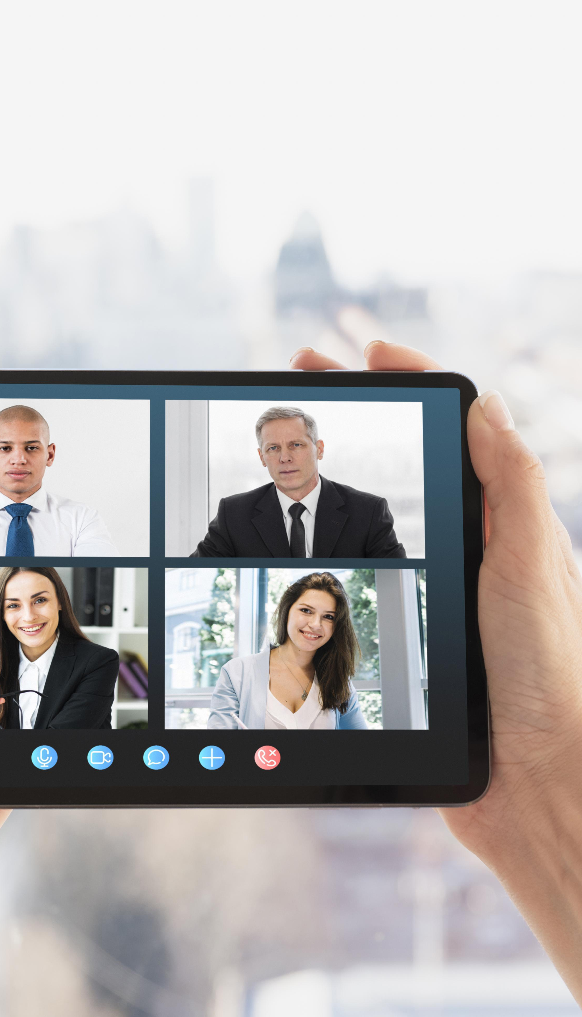
35, 62
To faith virtue, and to virtue knowledge.
VALUE
Sed ut perspiciatis unde omnis iserroro luptatem accusan rror unde omnis iserroro
35, 62
VALUE
Sed ut perspiciatis unde omnis iserroro luptatem accusan rror unde omnis iserroro

Slide 25
THANKS.
EDU PRESENTATION

